Slide 1
El mapa de los finales · Bloque 5: Finales de torre
Lección 20
El peón de torre y la defensa de Vancura
Finales 65 a 68 · 7 posiciones
Ajedrez Integral · Oscar Angulo Cubero

Slide 2
Objetivo de la lección
Manejar el peón de torre en séptima con la torre delante, la defensa de Vancura con el peón en sexta y los casos con el rey delante o apoyando.
Idea guía: Contra el peón de torre la torre defensora ataca de lado: la posición de Vancura es la que hay que memorizar.
El mapa de los finales · Lección 20 · Ajedrez Integral

Slide 3
Contenido
• Final 65 · Peón de torre en séptima. Torre fuerte delante
• Final 66 · Peón en sexta. La defensa de Vancura
• Final 67 · Peón de torre en séptima con rey delante
• Final 68 · Torre y rey apoyando el peón
El mapa de los finales · Lección 20 · Ajedrez Integral

Slide 4
Final 65 · Peón de torre en séptima. Torre fuerte delante
Con la torre fuerte delante de su peón en séptima, el defensor tiene dos estrategias: ir con el rey a capturar el peón si hay tiempo, o correr en dirección contraria a g7/h7 y esperar. Cuando el rey blanco defiende el peón, empiezan los jaques por detrás.
• Rey defensor en g7 o h7 y torre detrás del peón: tablas. Cualquier otra casilla del rey pierde por Th8.
• Cuando el rey fuerte llega a defender el peón, los jaques por detrás no le dejan refugio.
• Con el peón ya en séptima, ni un peón de más en las columnas g o h alcanza para ganar.
El mapa de los finales · Lección 20 · Ajedrez Integral

Slide 5
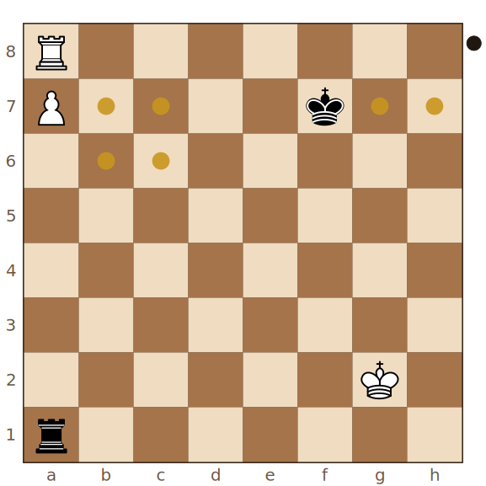
Final 65 · Peón de torre en séptima. Torre fuerte delante
La zona segura g7-h7
Juegan negras · Tablas · posición clave
1...Rg7 2.Rf3 Rh7 3.Re4 Rg7 4.Rd5 Rh7 5.Rc6 Rg7 6.Rb6 Tb1+ 7.Ra6 Ta1+ 8.Rb5 Rh7
1...Rg7! (1...Ta3?? 2.Th8; 1...Re6?? 2.Te8+). La torre blanca no puede moverse y el rey no encuentra refugio contra los jaques.
El mapa de los finales · Lección 20 · Ajedrez Integral

Slide 6
Final 66 · Peón en sexta. La defensa de Vancura
Con el peón de torre en sexta, la columna de rey está minada para el rey defensor y el plan blanco (rey a a7, sacar la torre, coronar) parece imparable. La defensa de Vancura lo neutraliza: la torre ataca el peón de lado desde la tercera fila y da jaques sin que el peón sirva de escudo.
• Vancura: la torre defensora ataca el peón lateralmente en la sexta fila (Tf6); si el rey se acerca, jaquea; si el peón avanza a séptima, vuelve detrás de él.
• Con el peón en sexta el rey defensor no puede ir a por el peón: quedaría atrapado a medio camino.
• La torre debe llegar a la tercera fila; con jaque casi no hay que calcular; sin jaque hay que contar trucos tácticos y la carrera de reyes.
• Si se traslada sin jaque, conviene hacerlo restringiendo al máximo el avance del rey blanco.
El mapa de los finales · Lección 20 · Ajedrez Integral

Slide 7
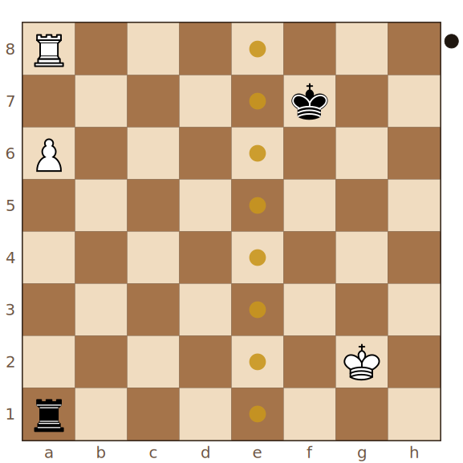
Final 66 · Peón en sexta. La defensa de Vancura
La defensa de Vancura
Juegan negras · Tablas · posición clave
1...Rg7 2.Rf3 Tf1+ 3.Re4 Tf6 4.Rd5 Tb6 5.Rc5 Tf6 6.Rb5 Tf5+ 7.Rb6 Tf6+ 8.Ra7 Tf7+ 9.Rb6 Tf6+ 10.Rc5 Tf5+ 11.Rd4 Tf6
1...Re7? 2.a7! atraparía al rey. 3...Tf6!! es la clave: mientras el peón esté en sexta, el rey blanco no tiene escudo contra los jaques laterales.
El mapa de los finales · Lección 20 · Ajedrez Integral

Slide 8
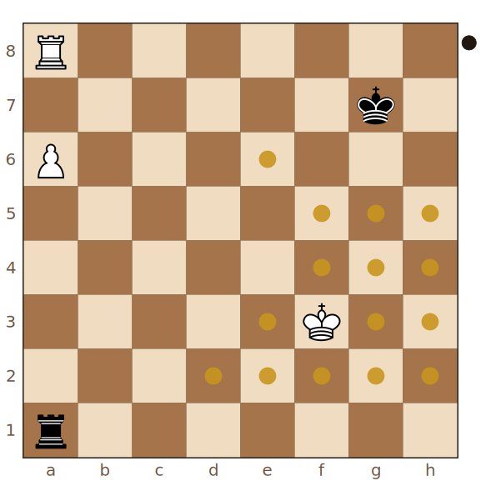
Final 66 · Peón en sexta. La defensa de Vancura
Vancura y 2: la zona de tablas
Juegan negras · Tablas
1...Ta5 2.Re4 Tb5 3.Ta7+ Rg6 4.Tb7 Ta5 5.a7 Rf6 6.Th7 Rg6 7.Tc7 Rf6 8.Rd4 Re6 9.Rc4 Rd6
Sin jaque disponible, la torre se traslada por la cuarta fila restringiendo al rey. 3...Rg6! única (3...Rf6? 4.Rd4 Tb6 5.Th7). Contra 6.Th7, 6...Rg6!! evita la trampa Th6+ y Th8.
El mapa de los finales · Lección 20 · Ajedrez Integral

Slide 9
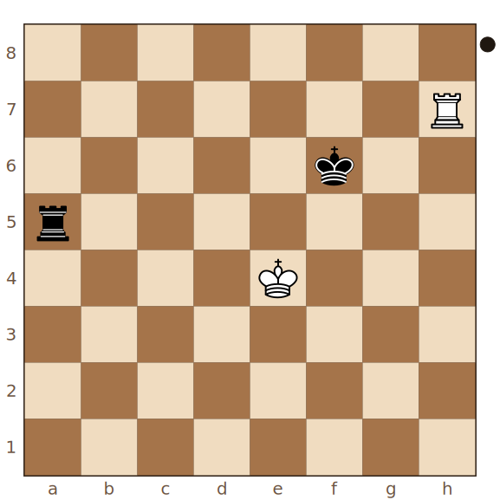
Final 66 · Peón en sexta. La defensa de Vancura
Diagrama de análisis: la trampa
Juegan negras · Tablas
1...Rg6 2.Tc7 Rf6 3.Rd4 Re6 4.Rc4 Rd6
1...Re6? 2.Th6+! Rd7 3.Th8! y el peón corona. El rey negro no debe ir al flanco de dama antes de tiempo.
El mapa de los finales · Lección 20 · Ajedrez Integral

Slide 10
Final 67 · Peón de torre en séptima con rey delante
La posición más importante del peón de torre: rey atacante delante de su peón en séptima. Se gana sólo si el rey defensor está cortado en la columna de alfil del otro flanco; la torre necesita tres jugadas para llegar a b8 y sacar al rey del rincón.
• Con el rey delante del peón, lo más importante es cortar al rey rival lo más lejos posible: en la columna de alfil del otro flanco se gana.
• Método: llevar el peón a séptima, torre a b8 para ofrecer cambio y sacar el rey; luego jaques y cambio de flanco de la torre.
• Error clásico: Tb7+? deja que el rey negro vuelva a c8 y el blanco nunca sale del rincón.
El mapa de los finales · Lección 20 · Ajedrez Integral

Slide 11
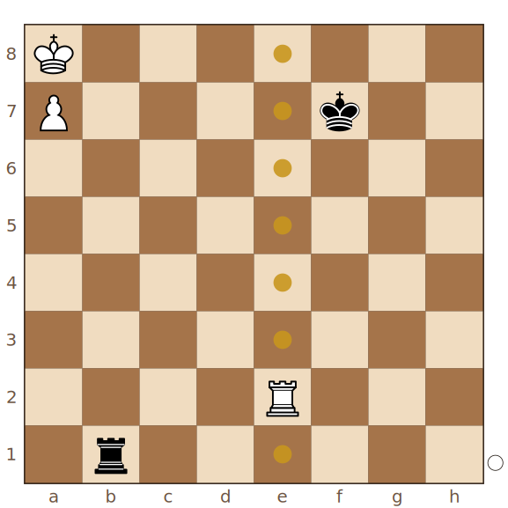
Final 67 · Peón de torre en séptima con rey delante
Sacar al rey del rincón
Juegan blancas · Ganan blancas · posición clave
1.Th2 Re7 2.Th8 Rd6 3.Tb8 Ta1 4.Rb7 Tb1+ 5.Rc8 Tc1+ 6.Rd8 Th1 7.Tb6+ Rc5 8.Tc6+ Rb5 9.Tc8 Th8+ 10.Rc7 Th7+ 11.Rb8
La torre llega a b8 justo a tiempo. 4.Rb7! (4.Tb7+? Rc8= encierra al rey para siempre). 7.Tb6+! y 8.Tc6+!! obligan al rey negro a definirse y el peón corona.
El mapa de los finales · Lección 20 · Ajedrez Integral

Slide 12
Final 68 · Torre y rey apoyando el peón
Si el rey rival está cortado más cerca, todavía se puede ganar si rey y torre escudan al peón antes de que llegue a séptima. Posición límite: con blancas al mover ganan con a6; con negras al mover, jaques precisos hacen tablas.
• Posición crítica: rey y torre apoyando el peón en quinta con el rey negro en d7. Juegan blancas: 1.a6 y nada lo detiene. Juegan negras: Tb1+ y Tc1 (disposición ideal para jaquear) salvan.
• El defensor debe poner el rey delante del peón o impedir la salida del rey blanco con jaques desde la columna c.
El mapa de los finales · Lección 20 · Ajedrez Integral

Slide 13
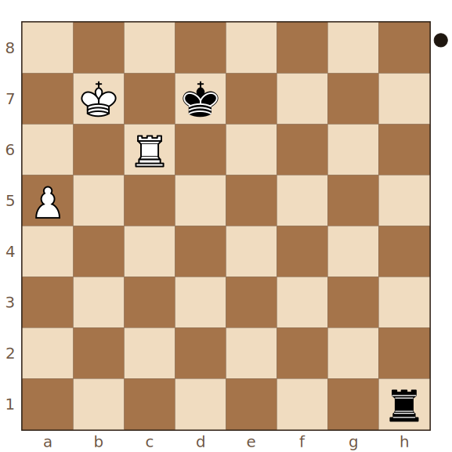
Final 68 · Torre y rey apoyando el peón
Juegan negras: tablas con precisión
Juegan negras · Tablas · posición clave
1...Tb1+ 2.Tb6 Tc1 3.a6 Tc7+ 4.Ra8 Tc8+ 5.Ra7 Tc7+ 6.Tb7 Rc8 7.Rb6 Tc1 8.Th7 Tb1+ 9.Ra7 Ta1
2...Tc1! es la disposición ideal para dar jaques. Cuidado con 5...Rc7? 6.a7 con doble zugzwang. No hay progreso.
El mapa de los finales · Lección 20 · Ajedrez Integral

Slide 14
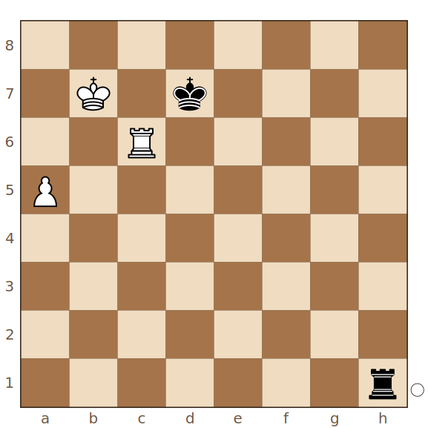
Final 68 · Torre y rey apoyando el peón
Juegan blancas: ganan
Juegan blancas · Ganan blancas
1.a6 Tb1+ 2.Tb6 Tc1 3.a7 Tc7+ 4.Ra6 Tc8 5.Tb8
Con el turno, 1.a6 y el peón ya no se detiene.
El mapa de los finales · Lección 20 · Ajedrez Integral

Slide 15
Para practicar
Alcanza la posición de Vancura contra el motor desde tres posiciones iniciales distintas.
En la página del curso cada posición se puede jugar contra el motor (Stockfish) al nivel que elijas; la hoja de ejercicios en PDF reúne las posiciones de esta lección para resolver sin tablero.
• Recorre cada línea principal hasta entender el porqué de cada jugada.
• Practica primero las posiciones clave, después las demás.
• Anota las reglas de cada final con tus palabras.
El mapa de los finales · Lección 20 · Ajedrez Integral

